Slide 1
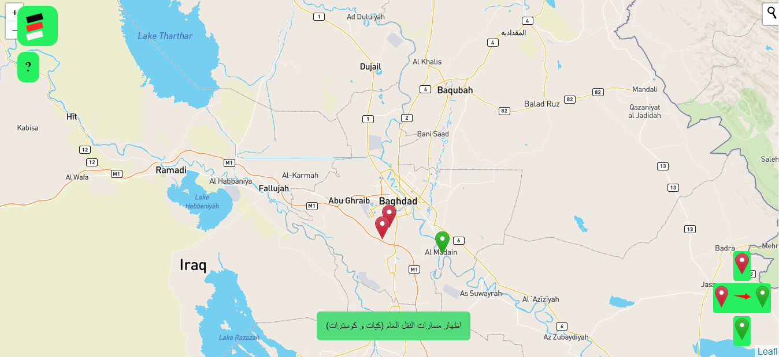
بالاخضر:
تنظيم و تسهيل حملات التشجير للطرفين (جهات و افراد), بتوثيقها و تمكين المستخدمين من المساهمة بها

Slide 2
شرح عام عن المشروع
كيف يعمل:
فرق التشجير التطوعية: توثيق حملاتهم عن طريق ادراج اماكن تم فيها حملة تشجير او اماكن تحتاج الى تشجير على شكل علامات على الخريطة مع تفاصيل اضافية لكل علامة (صور, اسماء المساهمين, الزمان, نوع و عدد النباتات, …),
للمستخدمين: اضافة تلك العلامات (اماكن تحتاج الى تشجير, زراعة مكان و اضافته) على شكل طلب يحتاج الى توثيق: و يتم التوثيق من قبل الجهة المركزية (المحطة)
الهدف:
تنظيم جهود جميع الاطراف بطريقة اكثر جدوى و تأثيرا في حل الازمة:
اظهار التقدم في حملات التشجير و معلومات اضافية عن كل حملة بطريقة اكثر وضوحا للمستخدم
تمكين الناس من المساهمة في محاربة التصحر و الجفاف بطرق مباشرة و غير مباشرة

Slide 3
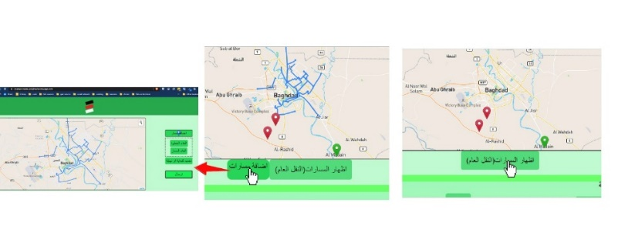
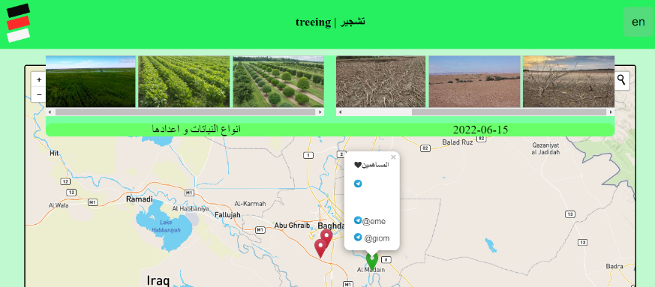
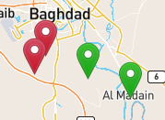
مميزات الموقع:
www.bygreen.net
عرض الحملات المنتهية و تفاصيلها, و الحملات المحتملة (علامات على الخارطة)
إضافة تلك العلامات
اظهار مسارات النقل العام: لتسهيل الوصول لاماكن الحملات القادمة, و خيار اضافة مسار (من مشروع الخط العام: لمده بالبيانات)
تمكين المتطوعين او المساهمين من ادخال اسمائهم مع كل حالة اضافة علامة: (يوسر تليكرام افضل او يتم إضافة يوسر الحساب تلقائيا ان كان مسجل) ما قد يمكن من انشاء مجتمع تطوعي ممكن يكبر و يتعاونون مع بعض في مشاريع مستقبلية

Slide 4



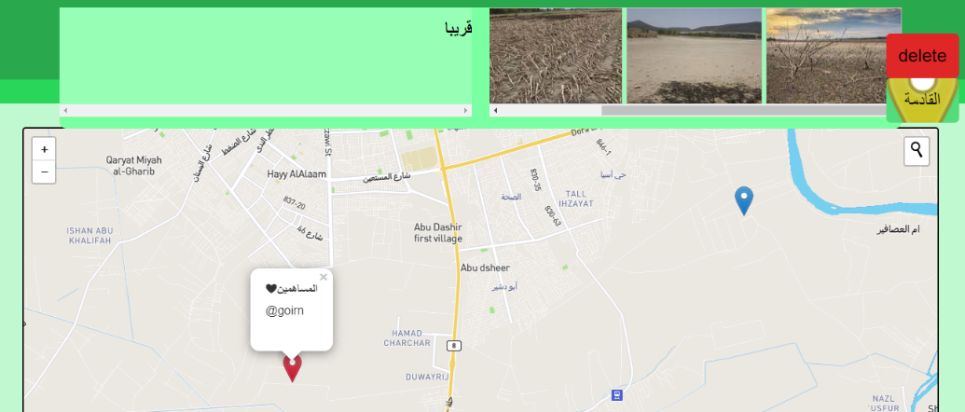


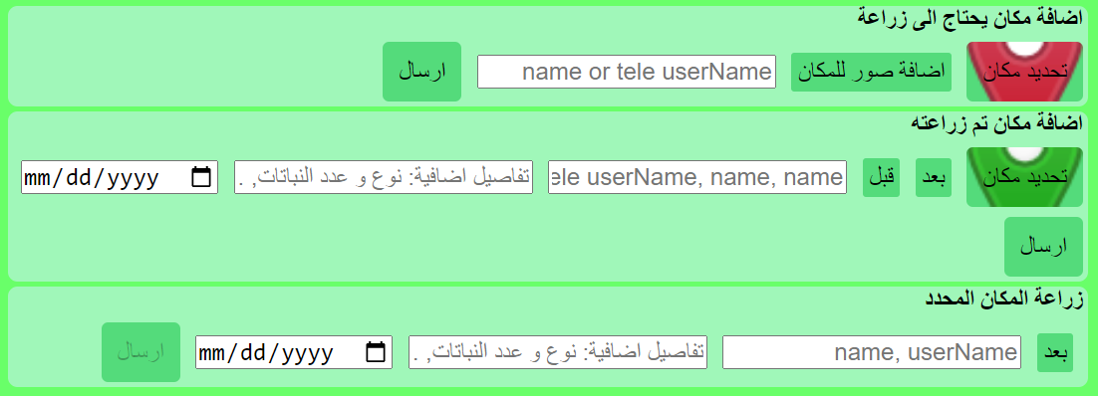
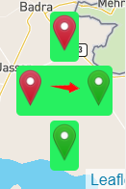
مميزات الموقع: فريق التشجير التطوعي
www.bygreen.net/group
اضافة علامة: حملة مكتملة, غير مكتملة, زراعة مكان محدد مع تفاصيلها: مباشرة
تحديد الحملة القادمة بتحويل العلامة الحمراء الى علامة صفراء (و استخدام الرابط في اعلان الحملة)

Slide 5

مميزات الموقع: المستخدم
www.bygreen.net
اضافة علامة: (تم زراعته, يحتاج للزراعة, زراعة المكان المحدد): على شكل طلب يتم توثيقه (من الفريق المركزي)

Slide 6
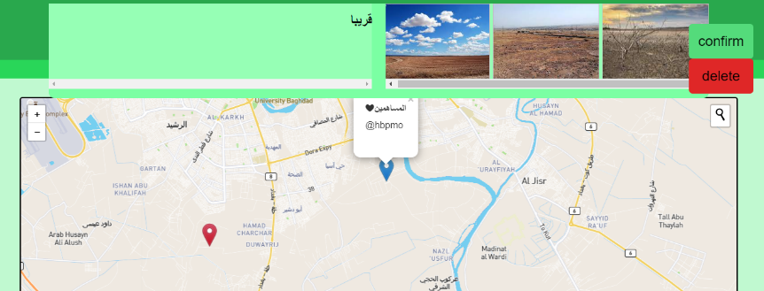


مميزات الموقع: الفريق المركزي
توثيق طلبات اضافة العلامات من قبل المستخدمين
www.bygreen.net/main

Slide 7
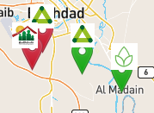
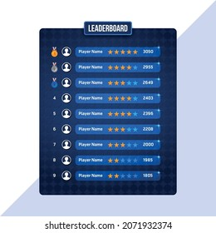
ملاحظات
صور قبل و بعد بنفس الزوايا لتسهيل التأكد من ان هذا نفس المكان
شروط لتحديد المكان الذي يحتاج الى زراعة
صور توضيحية لكيفية الزراعة الصحيحة
ميزات يمكن اضافتها:
حسابات للفرق المشاركة مع شارتها على كل علامة
leader board; volunteers, groups
قسم الزراعة المنزلية
قسم المحتوى المتعلق بالزراعة
استطلاع رأي عن الحضور مع العلامة الصفراء
تحديد بائعي النباتات المستخدمة للزراعة
إضافة الحملات السابقة الموثقة

Slide 8
الوضع الحالي
تزايد العواصف الرملية، خصوصا بعد ارتفاع عدد الأيام المغبرة إلى "272 يوما في السنة لفترة عقدين". يرجح "أن تصل إلى 300 يوم مغبر في السنة عام 2050”
العراق من الدول الخمس الأكثر عرضة لتغير المناخ والتصحر في العالم، خصوصا بسبب تزايد الجفاف مع ارتفاع درجات الحرارة التي تتجاوز في فصل الصيف أحيانا 50 درجة مئوية.

Slide 9
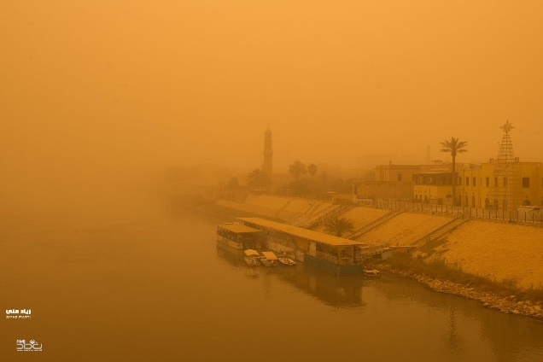
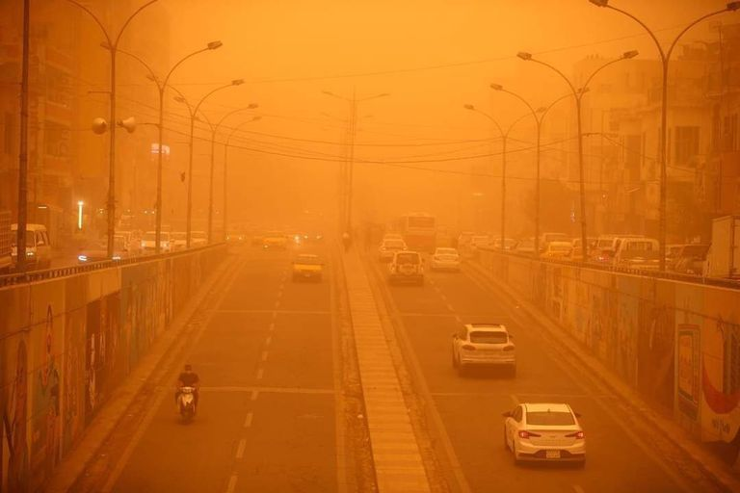
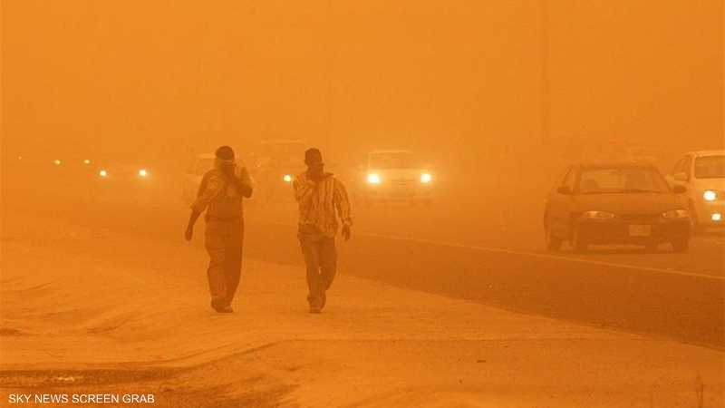
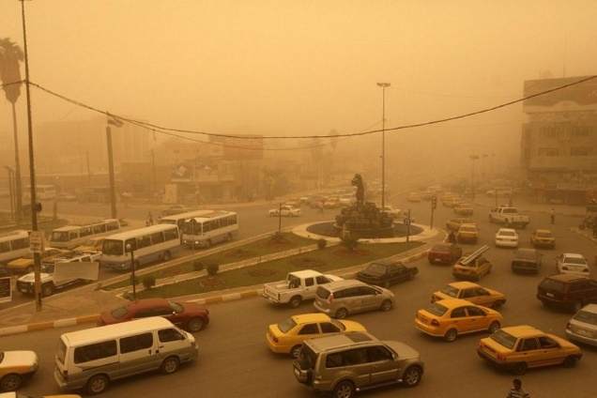
الوضع الحالي: المشكلة:
انعدام الرؤية و حوادث المرور, اختناق و احيانا الوفاة لعشرات الالاف من المواطنين
اغلاق المؤسسات و تعليق الدوام الرسمي

Slide 10
الوضع الحالي: الاسباب:
التغير المناخي
التصحر و الجفاف
تقلص المساحات الزراعية
غياب ثقافة الزراعة و الوعي بأهمية الزراعة

